Slide 1
Las Prendas en las Tiendas
Rosalyn Rhodes
SPA II

Slide 2
Hoy es...
Tú necesitas
Un vaso
Los lápices colorados
El pegamento (goma)
3 Post Its
1 papel Target
1 sobre
1 papel del video
CALENTAMIENTO
Con tu tecnología (computadora o celular) pasa a www.kahoot.it
Game Pin:
Nickname: Tu nombre real
I Can Statements
I Can Understand descriptions of clothing items & outfits when I hear them.
I Can Ask and Answer questions about my outfit and the outfits of others.
I Can Write to Describe the outfits of others.

Slide 3
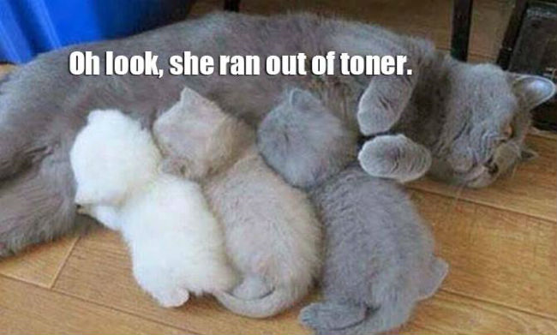
¿De qué color es tu prenda?
El color claro
El color oscuro

Slide 4
Vamos de compras…mira, escucha, escribe
https://www.youtube.com/watch?v=harMn9Vcv7E
Primera Vez
Contesta las preguntas
Pon un círculo en las palabras que ESCUCHAS.
Pon un cheque en las palabras que ENTIENDES.

Slide 5
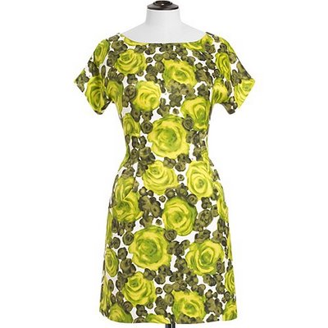
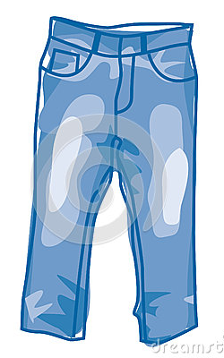
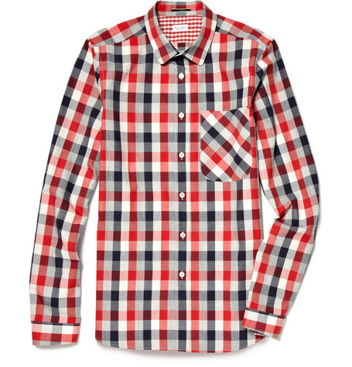
¿Qué tipo de prenda te probaste en Target?

Slide 6
la cajera

Slide 7
Caminamos y hablamos
¿Qué tipo de prenda llevas normalmente?
¿Qué tipo de tela te gusta?
¿Qué tipo de tela no te gusta y por qué?

Slide 8
Vamos de compras…mira, escucha, escribe
https://www.youtube.com/watch?v=harMn9Vcv7E
Segunda Vez
Describe cada prenda con detalles

Slide 9
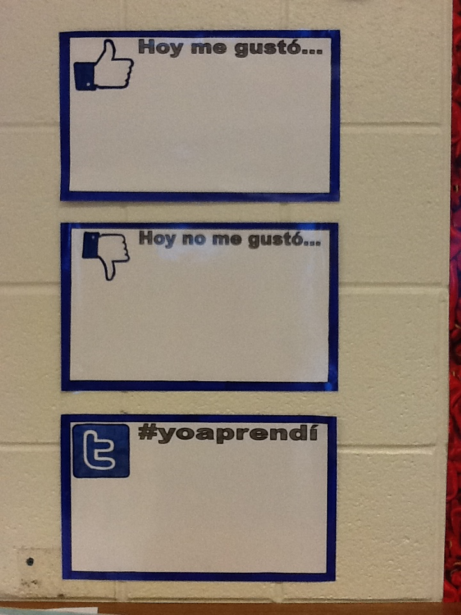
UsA 1 Post It para DESCRIBIR las prendas de Antonio o Liliana. Usa 2 Post Its para reflexionar (en inglés) sobre la clase hoy.

